Slide 1
Istituto comprensivo iii ponte – siciliano di pomigliano d’ arco storia ii e
LA CAUSA E L’EFFETTO
DOCENTE: DE LUCA ANNUNZIATA

Slide 2
LA CAUSA E L’EFFETTO
La causa è il motivo, la ragione per la quale un fatto accade.
L’effetto è la conseguenza della causa.
Esempio:
Luca ha il mal di pancia perche ha mangiato troppe caramelle
EFFETTO CAUSA

Slide 3
Paroline usate per indicare una Causa
Paroline usate per indicare un Effetto
PERCHE’
POICHE’
SICCOME
QUINDI
DUNQUE
ALLORA

Slide 4
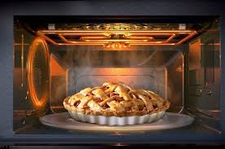
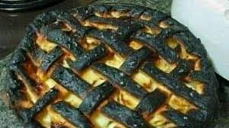
La mamma non ha spento il forno, la torta si è bruciata
CAUSA
EFFETTO

Slide 5
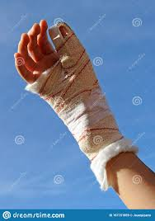
Ugo ha la mano fasciata, oggi non può usare il computer
CAUSA
EFFETTO

